Slide 1

Estudo Dirigido: Bridge
Guilherme Reis, Guilherme M, Gabriel Luan, Vinicius Trevisan
Bridge

Slide 2
Intenção Inicial
Bridge e um padrão de projeto estrutural que tem a intenção de desacoplar umas abstração da sua implementação , de modo que as duas passam variar e evoluir independentemente
Abstração é um código de alto nível que geralmente delega ações para outro objeto

Slide 3
Padrao Bridge: Abstração
Objetivo: Separar a abstração (interface principal) da sua implementação, permitindo que ambas evoluam de forma independente.
Abstração: Define a lógica de alto nível (o “o quê”).
Implementação: Fornece os detalhes concretos (o “como”).
Benefício: Evita código rígido e duplicado, facilita extensões sem alterar código existente.
Exemplo comum: Controle remoto (abstração) e diferentes dispositivos como TV ou rádio (implementação).

Slide 4
Padrao Bridge: Implementação
Implementação: Fornece os detalhes concretos da abstração.
Define a interface que a abstração usa para delegar operações.
Pode ter várias versões/tipos (ex.: diferentes dispositivos, drivers, renderizadores).
É intercambiável e pode ser trocada sem alterar a abstração.
Permite evolução independente da abstração.

Slide 5
Problema padrão a ser resolvido
Quando temos múltiplas variações de uma abstração e de sua implementação → o número de subclasses cresce de forma explosiva (combinatória).
Dificuldade em manter e evoluir código, já que mudanças na abstração podem exigir alterações nas implementações, e vice-versa.
Código fica rígido e duplicado, dificultando reutilização.

Slide 6
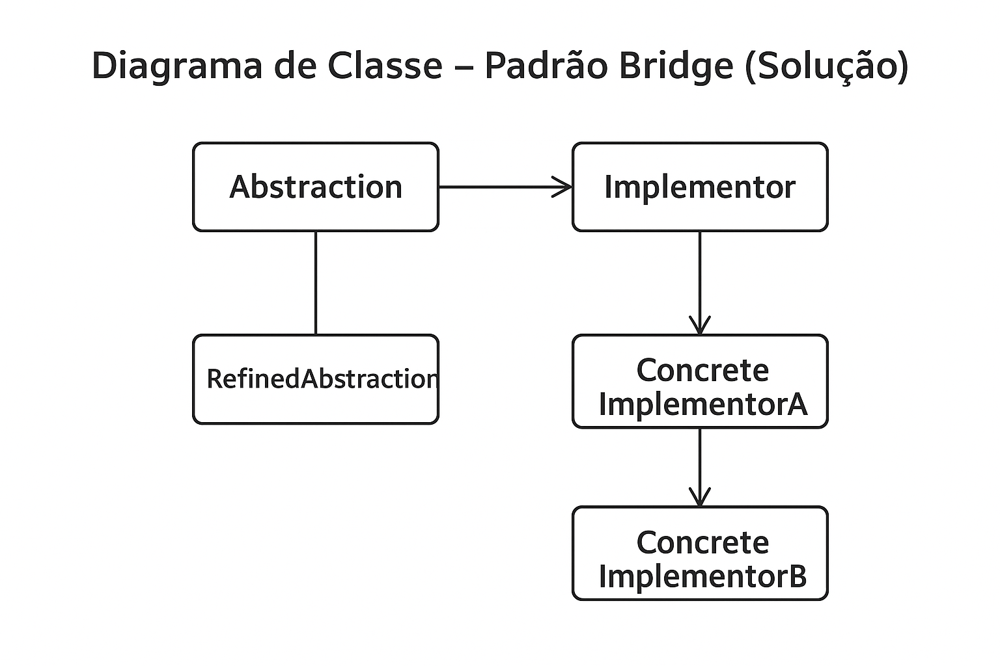
Diagrama de Classes

Slide 7
Diagrama de Classes
Abstraction: define a interface de alto nível.
RefinedAbstraction: especializações da abstração.
Implementor: interface para as implementações.
ConcreteImplementor(s): implementações reais.
A seta tracejada (→) representa a ponte: a abstração usa a implementação.

Slide 8

Link Do Kahoot
https://kahoot.it/

